Slide 1

天津师范大学
汇报答辩通用模板
答辩人：于文清
指导教师：师小薇

Slide 2
目 录
CONTENTS
1
请在此输入标题
Click here to add your title
2
请在此输入标题
Click here to add your title
3
请在此输入标题
Click here to add your title
4
请在此输入标题
Click here to add your title

Slide 3
感谢观看
请各位批评指正
答辩人：文清
指导教师：师小薇

Slide 4
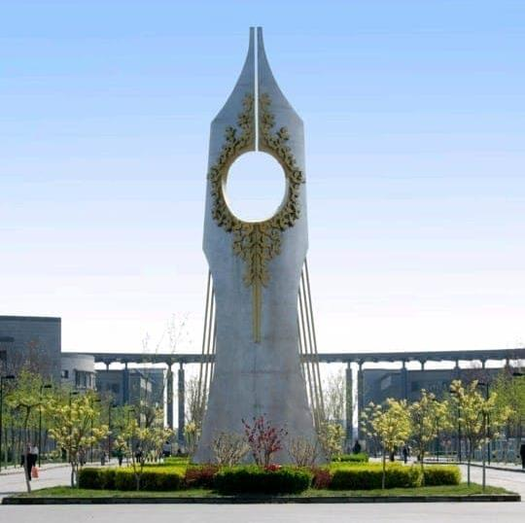
天津师范大学
汇报答辩通用模板
计算机与信息工程学院
答辩人：于文清
时间：2020.XX.XX

Slide 5
目录
CONTENTS
请输入您的标题
请输入您的标题
请输入您的标题
请输入您的标题
请输入您的标题

Slide 6


1
在此输文字
ENTER ENGLISH

Slide 7
感谢观看
请各位批评指正
计算机与信息工程学院
答辩人：于文清
时间：2020.XX.XX

Slide 8


师范
师范
师范
师范
师范
师范
师范
师范
师范
师范
师范
师范
天津师范大学
答辩汇报通用模板
师范
师范
师范
师范
师范
汇报人 于文清
指导老师 | 师小薇
学院 | 计信学院
师范
师范
师范
师范
师范
师范
师范

Slide 9
师范
师范
师范
师范
师范
目 录
师范
师范
师范
CONTENTS
师范
师范
师范
师范
师范
师范
PART 01
师范
PART 02
PART 03
PART 04
师范
师范
师范
请输入标题
请输入标题
请输入标题
请输入标题
师范
师范
师范
师范
师范

Slide 10
师范
师范
师范
师范
师范
师范
师范
师范
师范
师范
师范
PART ONE
第一部分
师范
师范
师范
师范
Click here to add your title
师范
师范
师范
师范
师范
师范
师范
师范

Slide 11
师范
师范
师范
师范
师范
师范
师范
师范
师范
师范
师范
师范
感谢观看
恳请各位批评指正
师范
师范
师范
师范
师范
汇报人 于文清
指导老师 | 师小薇
学院 | 计信学院
师范
师范
师范
师范
师范
师范
师范
Notes:
51PPT模板网，幻灯片演示模板及素材免费下载！
51PPT模板网 唯一访问网址：www.51pptmoban.com

Slide 12

1
人物介绍页
CHARACTER INTRODUCTION PAGE
在此输入您的标题
团队共有XX人，负责XX等方面工作
姓名 职务
姓名 职务
姓名 职务
姓名 职务
请输入文字
请输入文字
请输入文字
请输入文字
请输入文字
请输入文字
请输入文字
请输入文字

Slide 13

1
人物介绍页
CHARACTER INTRODUCTION PAGE
在此输入您的标题
团队共有XX人，负责XX等方面工作
姓名
工作内容
姓名
工作内容
姓名
工作内容
姓名
工作内容

Slide 14
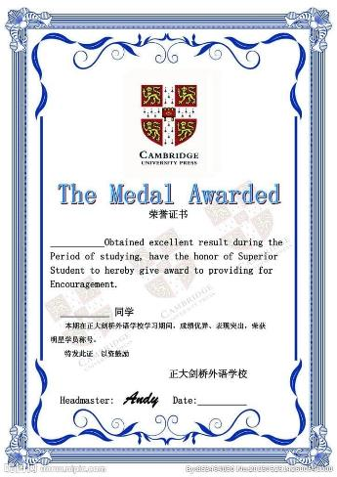
1
荣誉证书页
HONOR CERTIFICATE PAGE
所获荣誉
国家级荣誉XX余项 省部级奖项XX余个
获奖名称
获奖名称
获奖名称
获奖名称

Slide 15
1
一段内容页
A CONTENT PAGE
在此输入您的标题
天津师范大学是天津市属重点院校，始建于1958年，原名天津师范学院，1982年更名为天津师范大学。1999年，原天津师范大学、天津师范高等专科学校、天津教育学院合并组建新天津师范大学。
学校现有27个党政职能部门，2个学部，20个学院，17个直属单位。现有72个本科专业，8个博士学位授权一级学科，1个教育专业博士学位授权点，33个硕士学位授权一级学科，16个硕士专业学位类别，涉及经济学、法学、教育学、文学、历史学、理学、工学、管理学、艺术学等10个学科门类。

Slide 16
1
一段内容页
A CONTENT PAGE
在此输入您的标题
天津师范大学是天津市属重点院校，始建于1958年，原名天津师范学院，1982年更名为天津师范大学。1999年，原天津师范大学、天津师范高等专科学校、天津教育学院合并组建新天津师范大学。
学校现有27个党政职能部门，2个学部，20个学院，17个直属单位。现有72个本科专业，8个博士学位授权一级学科，1个教育专业博士学位授权点，33个硕士学位授权一级学科，16个硕士专业学位类别，涉及经济学、法学、教育学、文学、历史学、理学、工学、管理学、艺术学等10个学科门类。

Slide 17

1
一段图文页
A GRAPHIC PAGE
在此输入您的标题
天津师范大学是天津市属重点院校，始建于1958年，原名天津师范学院，1982年更名为天津师范大学。

Slide 18



1
一段图文页
A GRAPHIC PAGE
天津师范大学是天津市属重点院校，始建于1958年，原名天津师范学院，1982年更名为天津师范大学。1999年，原天津师范大学、天津师范高等专科学校、天津教育学院合并组建新天津师范大学。
学校现有27个党政职能部门，2个学部，20个学院，17个直属单位。现有72个本科专业，8个博士学位授权一级学科，1个教育专业博士学位授权点，33个硕士学位授权一级学科，16个硕士专业学位类别，涉及经济学、法学、教育学、文学、历史学、理学、工学、管理学、艺术学等10个学科门类。

Slide 19
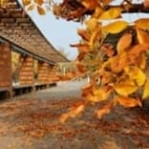
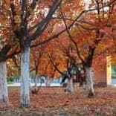
1
两段内容页
TWO CONTENT PAGES
在此输入您的标题
学校践行“勤奋严谨、自树树人”的校训，培育“学思并重、知行合一”的学风和“诚实守信、勇于担当”的校风。紧紧围绕“立德树人”中心，坚持“特色立校、质量兴校、人才强校和改革创新”发展战略，争创“教学质量、科研能力、人才水平、学科实力和管理效能”国内一流，努力把学校建设成世界知名特色鲜明高水平师范大学。
学校践行“勤奋严谨、自树树人”的校训，培育“学思并重、知行合一”的学风和“诚实守信、勇于担当”的校风。紧紧围绕“立德树人”中心，坚持“特色立校、质量兴校、人才强校和改革创新”发展战略，争创“教学质量、科研能力、人才水平、学科实力和管理效能”国内一流，努力把学校建设成世界知名特色鲜明高水平师范大学。

Slide 20
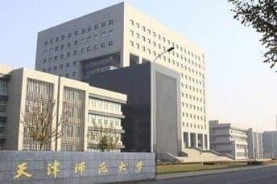
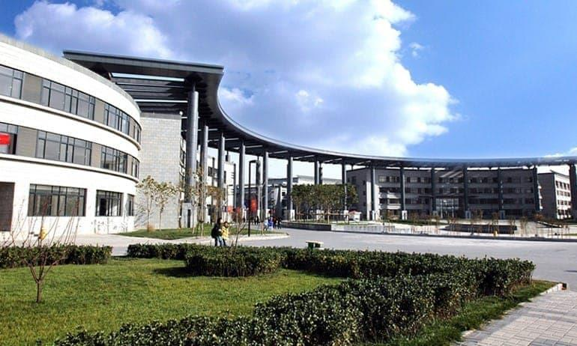
TJNU
1
两段图文页
TWO PARAGRAPHS PAGE
请输入您的标题
全日制本科生24398人，全日制硕士研究生4361人，博士研究生409人，各级各类留学生2150人。教职工2343人，其中专任教师1461人，拥有高级职称703人，具有博士学位871人。
请输入您的标题
学校先后荣获全国精神文明建设先进单位、全国文明单位、全国五一劳动奖状、全国“三八”红旗集体、全国模范教师、全国优秀教育工作者、全国道德模范提名奖等集体和个人荣誉近百项。

Slide 21
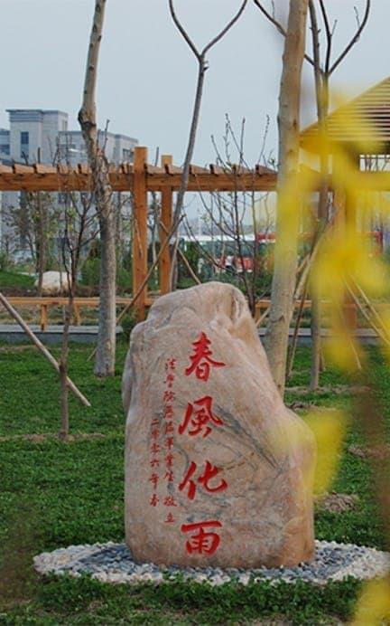
两段图文页
TWO PARAGRAPHS PAGE
在此输入您的标题
请输入标题
请输入标题
天津师范大学是天津市属重点院校，始建于1958年，原名天津师范学院，1982年更名为天津师范大学。1999年，原天津师范大学、天津师范高等专科学校、天津教育学院合并组建新天津师范大学。
天津师范大学是天津市属重点院校，始建于1958年，原名天津师范学院，1982年更名为天津师范大学。1999年，原天津师范大学、天津师范高等专科学校、天津教育学院合并组建新天津师范大学。

Slide 22


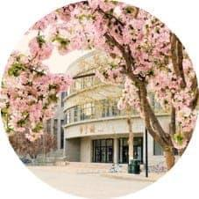
1
三段内容页
THREE PARAGRAPH CONTENT PAGE
01
02
03
请您输入标题
请您输入标题
请您输入标题
天津师范大学是天津市属重点院校，始建于1958年，原名天津师范学院，1982年更名为天津师范大学。
天津师范大学是天津市属重点院校，始建于1958年，原名天津师范学院，1982年更名为天津师范大学。
天津师范大学是天津市属重点院校，始建于1958年，原名天津师范学院，1982年更名为天津师范大学。

Slide 23
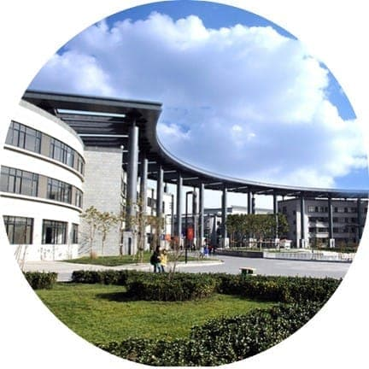
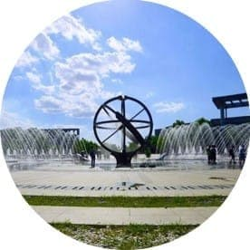
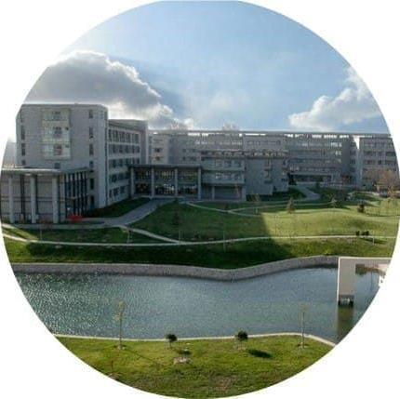
1
三段图文页
THREE-SEGMENT GRAPHIC PAGE
在此输入您的标题
请您输入标题
请您输入标题
请您输入标题
请您输入内容
请您输入内容
请您输入内容
请您输入内容
请您输入内容
请您输入内容

Slide 24
1
四段内容页
FOUR PARAGRAPH CONTENT PAGE
在此输入您的标题
在此输入标题
在此输入标题
在此输入标题
在此输入标题
天津师范大学是天津市属重点院校，始建于1958年，原名天津师范学院，1982年更名为天津师范大学。
天津师范大学是天津市属重点院校，始建于1958年，原名天津师范学院，1982年更名为天津师范大学。
天津师范大学是天津市属重点院校，始建于1958年，原名天津师范学院，1982年更名为天津师范大学。
天津师范大学是天津市属重点院校，始建于1958年，原名天津师范学院，1982年更名为天津师范大学。

Slide 25
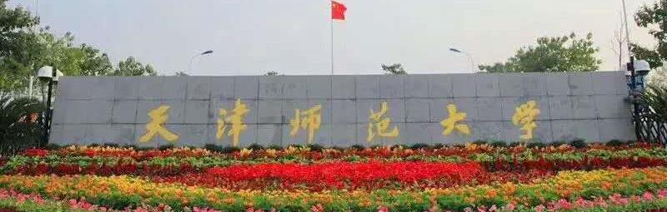
1
四段内容页
FOUR PARAGRAPH CONTENT PAGE
天津师范大学是天津市属重点院校，始建于1958年，原名天津师范学院，1982年更名为天津师范大学。
天津师范大学是天津市属重点院校，始建于1958年，原名天津师范学院，1982年更名为天津师范大学。
天津师范大学是天津市属重点院校，始建于1958年，原名天津师范学院，1982年更名为天津师范大学。
天津师范大学是天津市属重点院校，始建于1958年，原名天津师范学院，1982年更名为天津师范大学。
请您输入标题
请您输入标题
请您输入标题
请您输入标题
学校现有27个党政职能部门，2个学部，20个学院，17个直属单位。现有72个本科专业，8个博士学位授权一级学科，1个教育专业博士学位授权点，33个硕士学位授权一级学科，16个硕士专业学位类别，涉及经济学、法学、教育学、文学、历史学、理学、工学、管理学、艺术学等10个学科门类。

Slide 26
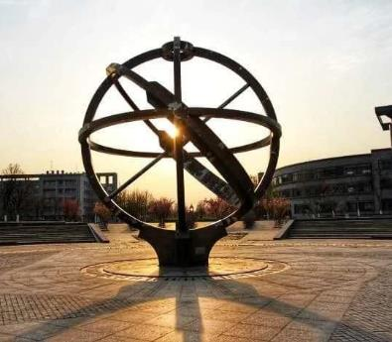
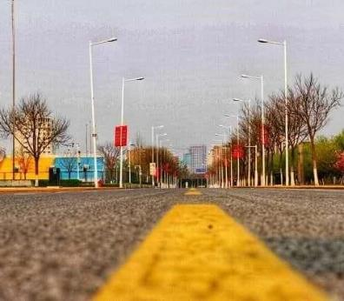
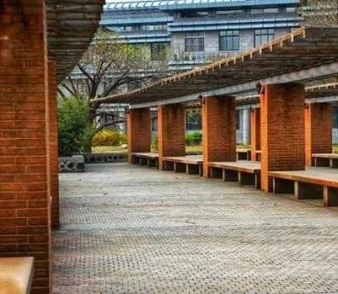
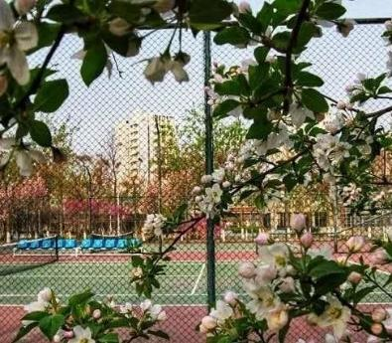
1
四段图文页
FOUR-SEGMENT GRAPHIC PAGE
在此输入标题
在此输入标题
天津师范大学是天津市属重点院校，始建于1958年，原名天津师范学院，1982年更名为天津师范大学。
天津师范大学是天津市属重点院校，始建于1958年，原名天津师范学院，1982年更名为天津师范大学。
输入文字
输入文字
在此输入标题
在此输入标题
天津师范大学是天津市属重点院校，始建于1958年，原名天津师范学院，1982年更名为天津师范大学。
天津师范大学是天津市属重点院校，始建于1958年，原名天津师范学院，1982年更名为天津师范大学。
输入文字
输入文字
Notes:
51PPT模板网，幻灯片演示模板及素材免费下载！
51PPT模板网 唯一访问网址：www.51pptmoban.com

Slide 27
五段内容页
FIVE-SEGMENT CONTENT PAGE
在此输入您的标题
学校现有27个党政职能部门，2个学部，20个学院，17个直属单位。现有72个本科专业，8个博士学位授权一级学科，1个教育专业博士学位授权点，33个硕士学位授权一级学科，16个硕士专业学位类别，涉及经济学、法学、教育学、文学、历史学、理学、工学、管理学、艺术学等10个学科门类。
输入标题
输入标题
天津师范大学是天津市属重点院校，始建于1958年
天津师范大学是天津市属重点院校，始建于1958年
输入文字
天津师范大学是天津市属重点院校，始建于1958年
天津师范大学是天津市属重点院校，始建于1958年
输入标题
输入标题

Slide 28
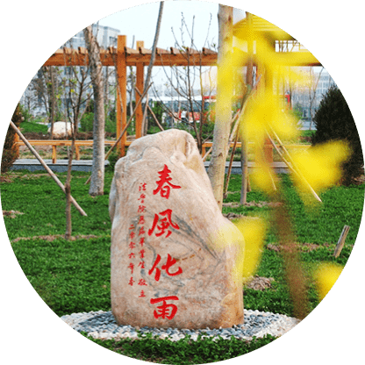
六段内容页
SIX PARAGRAPH CONTENT PAGE
在此输入您的标题
大标题
大标题
请输入文字内容
请输入文字内容
大标题
大标题
请输入文字内容
请输入文字内容
大标题
大标题
请输入文字内容
请输入文字内容

Slide 29
六段图文页
SIX-SEGMENT GRAPHIC PAGE
博理楼
立教楼
劝学楼
雅艺楼
兴文楼
明理楼

Slide 30
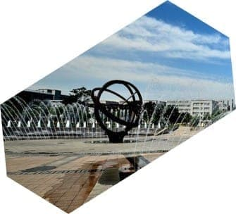
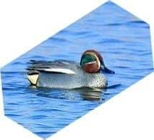


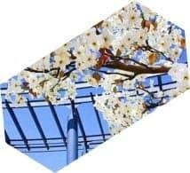
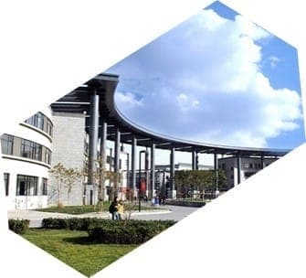
1
六段图文页
SIX-SEGMENT GRAPHIC PAGE
请输入标题
NO.1 请输入您的标题
请输入文字内容请输入文字内容
请输入文字内容请输入文字内容
文本
文本
文本
NO.2 请输入您的标题
可输入描述内容
可输入描述内容
可输入描述内容
请输入文字内容请输入文字内容
请输入文字内容请输入文字内容
NO.3 请输入您的标题
请输入文字内容请输入文字内容
请输入文字内容请输入文字内容
文本
文本
文本
可输入描述内容
可输入描述内容
可输入描述内容

Slide 31
2
柱状图页面
HISTOGRAM PAGE
在此输入标题
请输入文字内容请输入文字内容
请输入文字内容请输入文字内容
在此输入标题
请输入文字内容请输入文字内容
请输入文字内容请输入文字内容
在此输入标题
请输入文字内容请输入文字内容
请输入文字内容请输入文字内容

Slide 32
2
条形图页面
BAR CHART PAGE
请在此处输入标题
学校现有27个党政职能部门，2个学部，20个学院，17个直属单位。现有72个本科专业，8个博士学位授权一级学科，1个教育专业博士学位授权点，33个硕士学位授权一级学科，16个硕士专业学位类别，涉及经济学、法学、教育学、文学、历史学、理学、工学、管理学、艺术学等10个学科门类。

Slide 33
2
折线图页面
LINE CHART PAGE
在此输入标题
请输入文字内容请输入文字内容
请输入文字内容请输入文字内容
在此输入标题
请输入文字内容请输入文字内容
请输入文字内容请输入文字内容
在此输入标题
请输入文字内容请输入文字内容
请输入文字内容请输入文字内容

Slide 34
2
饼图页面
请在此处输入标题
NO.1 请输入您的标题
请输入文字内容请输入文字内容
请输入文字内容请输入文字内容
NO.2 请输入您的标题
请输入文字内容请输入文字内容
请输入文字内容请输入文字内容
NO.3 请输入您的标题
请输入文字内容请输入文字内容
请输入文字内容请输入文字内容

Slide 35
2
时间线页面
TIMELINE PAGE
2015.01.12
请输入内容请输入内容请输入内容
2018.08.13
请输入内容请输入内容请输入内容请输入内容请输入内容请输入内容
2019.02.14
请输入内容请输入内容请输入内容请输入内容请输入内容请输入内容
2015.11.12
请输入内容请输入内容请输入内容请输入内容请输入内容请输入内容
2017.5.20
请输入内容请输入内容请输入内容请输入内容请输入内容请输入内容
2016.1.25
请输入内容请输入内容请输入内容
2020.3.16
2016.08.20
请输入内容请输入内容请输入内容
请输入内容请输入内容请输入内容

Slide 36
2
表格内容页
TABLE CONTENT PAGE
请在此处输入标题
类别1 | 类别2 | 类别3 | 类别4 | 类别5
12 | 13 | 156 | 45 | 85
78 | 73 | 79 | 287 | 21
38 | 25 | 39 | 86 | 75
87 | 53 | 528 | 48 | 875
学校现有27个党政职能部门，2个学部，20个学院，17个直属单位。现有72个本科专业，8个博士学位授权一级学科，1个教育专业博士学位授权点，33个硕士学位授权一级学科，16个硕士专业学位类别，涉及经济学、法学、教育学、文学、历史学、理学、工学、管理学、艺术学等10个学科门类。

Slide 37
2
直观数据页
INTUITIVE DATA PAGE
请在此处输入标题
学校现有27个党政职能部门，2个学部，20个学院，17个直属单位。现有72个本科专业，8个博士学位授权一级学科，1个教育专业博士学位授权点，33个硕士学位授权一级学科，16个硕士专业学位类别，涉及经济学、法学、教育学、文学、历史学、理学、工学、管理学、艺术学等10个学科门类。
72个
62年
2个
20个
请输入小标题
请输入小标题
请输入小标题
请输入小标题
天津师范大学现有72个本科专业。
1958-2020，已走过62个春秋。
学校现有教育学部、心理学部2个学部。
天津师范大学现有20个学院。
Notes:
51PPT模板网，幻灯片演示模板及素材免费下载！
51PPT模板网 唯一访问网址：www.51pptmoban.com

